Slide 1






Socio estratégico
Impulsan

Slide 2

Cobol – Clase 31
Practica TSO –
JCL – PROGRAMAS -COMPILACION

Slide 3










Reglas de la clase
Micrófonos apagados
Consultas al final de la clase
Consultas por chat

Slide 4

Cronograma
Primera Parte
Segunda Parte
Break
18:30 a 19:25
19:25 a 19:35
19:35 a 20:30

Slide 5

¿Qué veremos hoy?
Crear librerías de Usuario: SRC y JCL
EJECUTAR JCL - COMPILADOR
SPOOL

Slide 6


Crear librería SRC por usuario
Crear nueva librería para guardar los programas cobol por usuario
Tomar como base la Liberia DM.BASE.SRC
Crear librería DM.USER0XX.SRC
Donde XX corresponde al numero de usuario
Copiar los miembros CLHOLA00 y CL11JE00 en la nueva librería

Slide 7
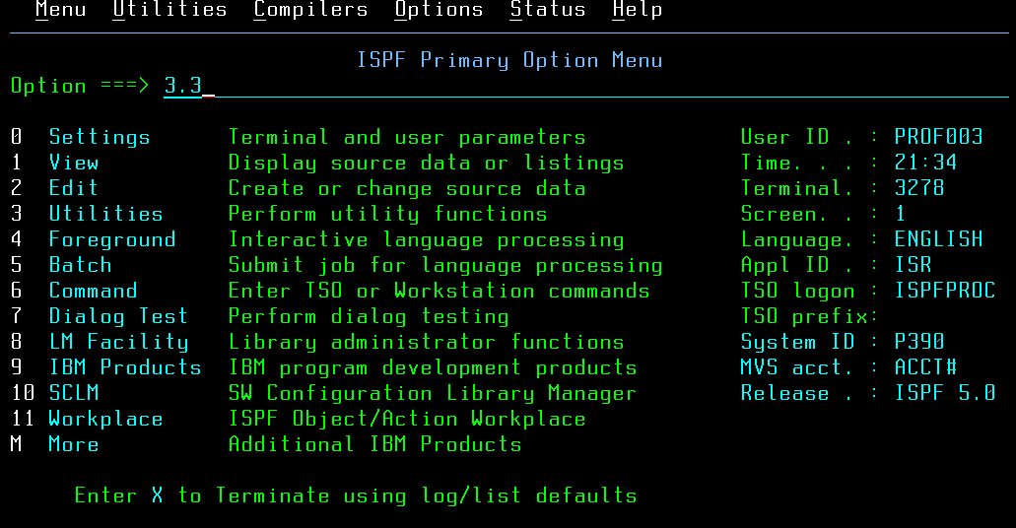
Copiar Liberia SRC
Opción

Slide 8
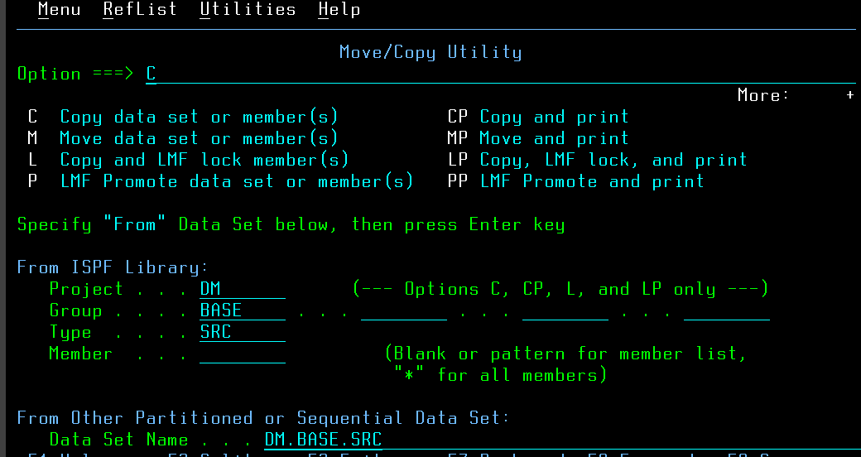
Copiar Liberia SRC : origen
Opción
C - COPIAR
Origen

Slide 9
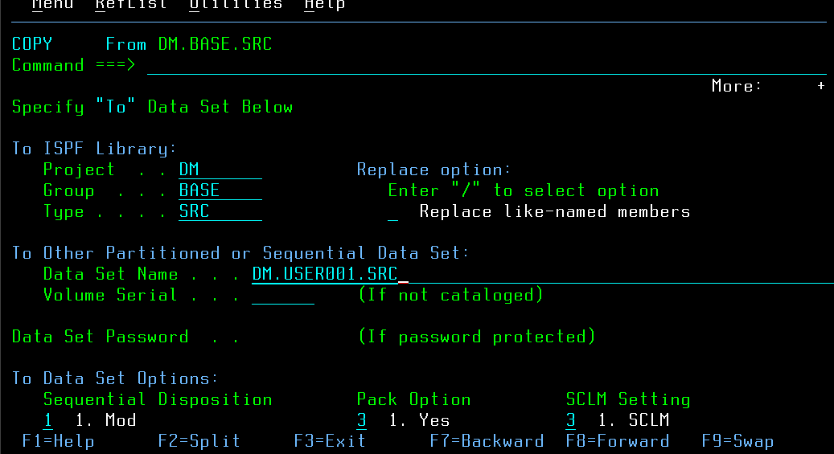
Copiar Liberia SRC : destino
Opción 1
O
Opción 2

Slide 10
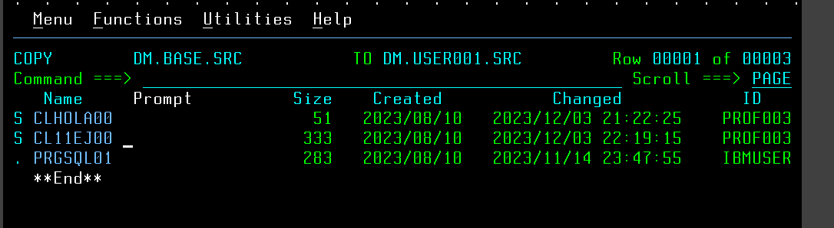
Copiar liberia SRC : miembros
Seleccionar miembros a copiar

Slide 11
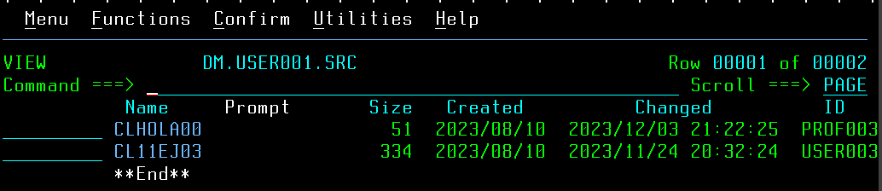
Copiar Liberia SRC : nueva libreria
DM.USER001.SRC

Slide 12
Renombrar miembros
En la nueva librería creada, deberán renombrar los miembros cambiando en los nombre del programa los dos últimos dígitos
Cambiar CLHOLAXX
Donde XX corresponde al numero de usuario
Cambiar CL11JEXX
Donde XX corresponde al numero de usuario

Slide 13
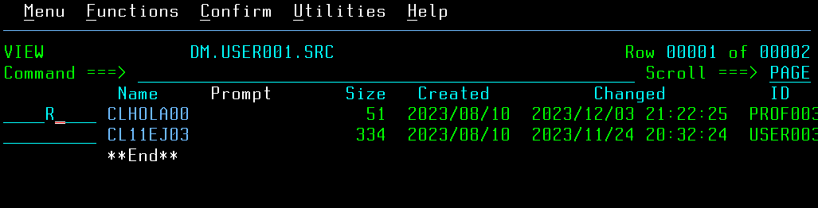
Renombrar: miembros
Comando R para renombrar

Slide 14
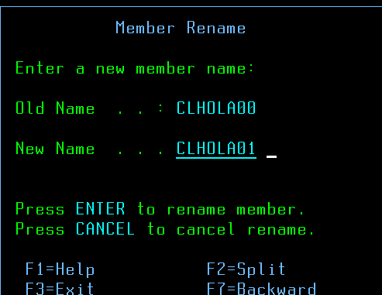
Renombrar: miembros
Nuevo nombre

Slide 15
Crear librería JCL por usuario
Crear nueva librería para guardar los programas cobol por usuario
Tomar como base la Liberia DM.BASE.SRC
Crear librería DM.USER0XX.SRC
Donde XX corresponde al numero de usuario
Copiar los miembros CLHOLA00 y CL11JE00 en la nueva librería

Slide 16
Copiar Liberia JCL
Opción

Slide 17
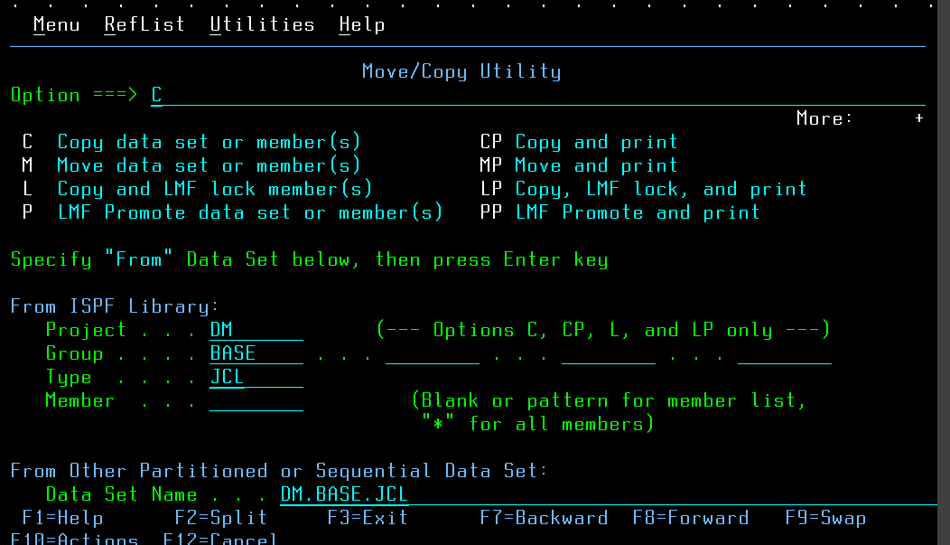
Copiar Liberia JCL : origen
Opción
C - COPIAR
Origen

Slide 18
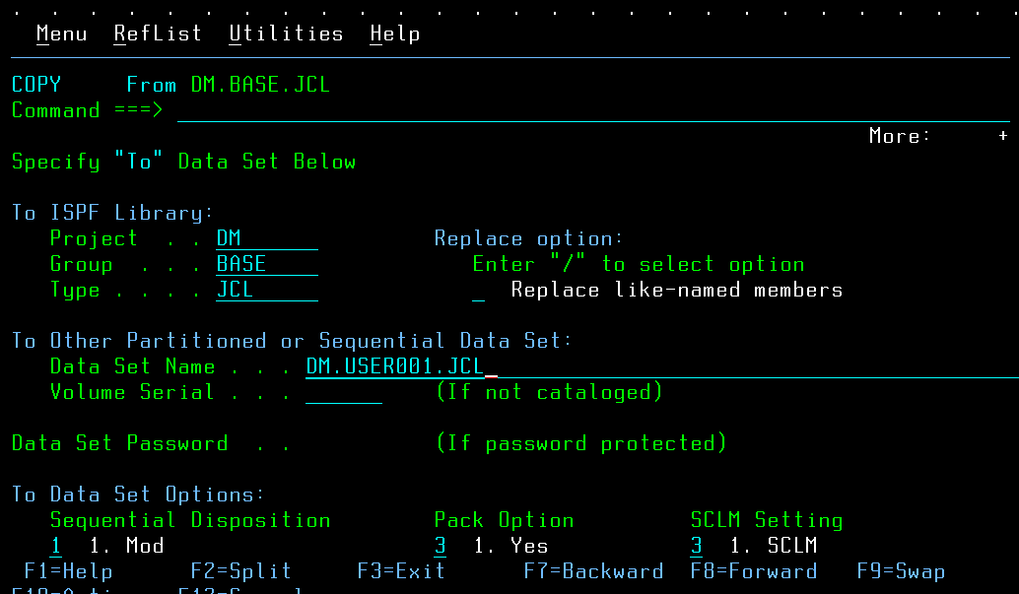
Copiar Liberia JCL : destino
Opción 1
O
Opción 2

Slide 19
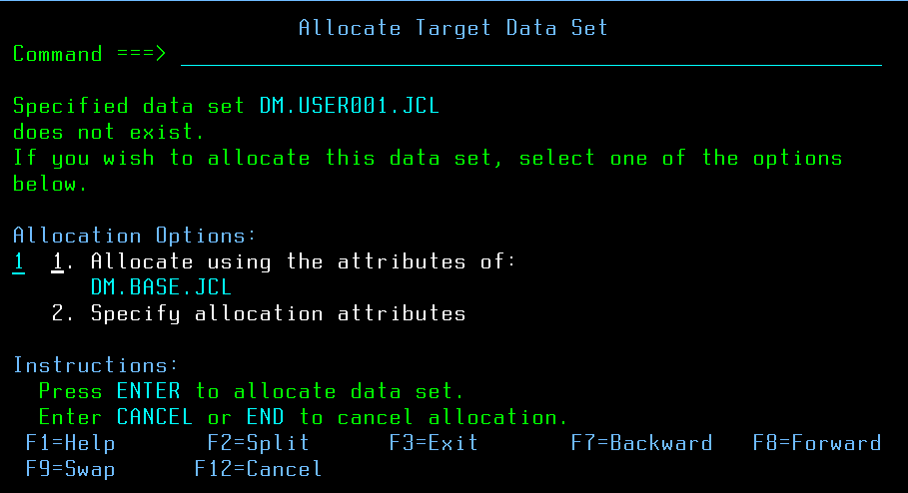
Copiar Liberia JCL : Configuración para alocar
Opción 1

Slide 20
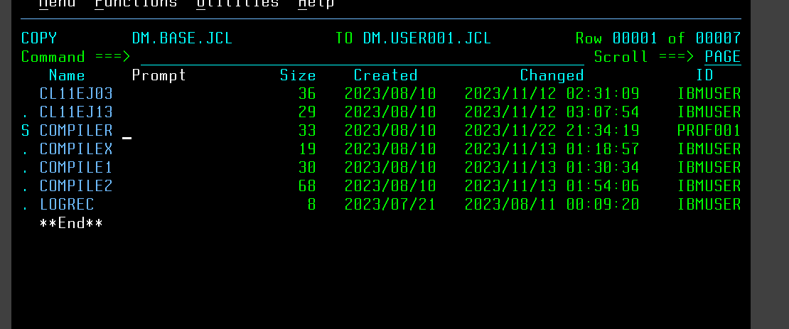
Copiar liberia JCL : miembros
Seleccionar miembros a copiar

Slide 21
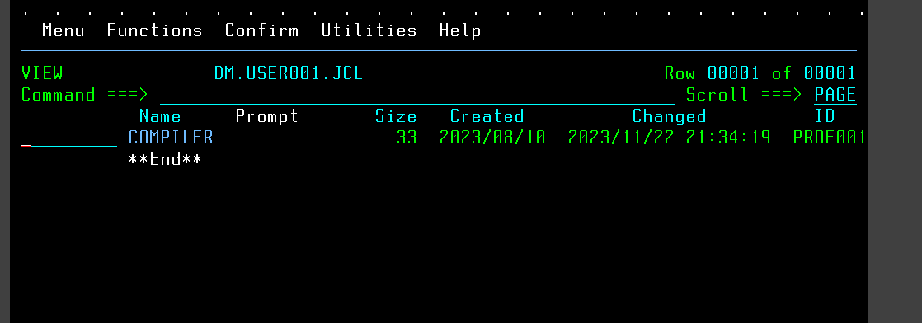
Entra nueva librería JCL : Editar
Comando
para editar
E

Slide 22
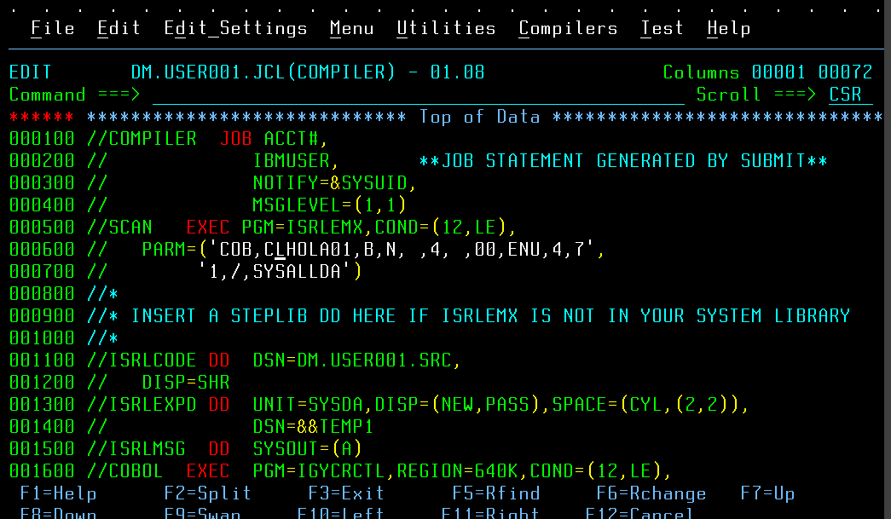
Entra nueva librería JCL : Editar
Cambiar nombre del programa a compilar
Cambiar nombre Liberia SRC

Slide 23
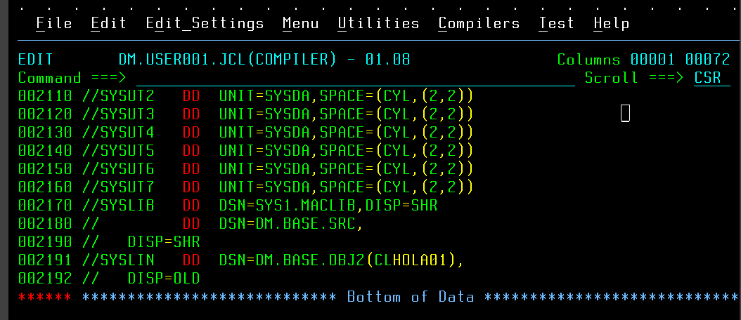
Entra nueva librería JCL : Editar
Cambiar nombre del COMPILADO
Librería de programas compilados

Slide 24
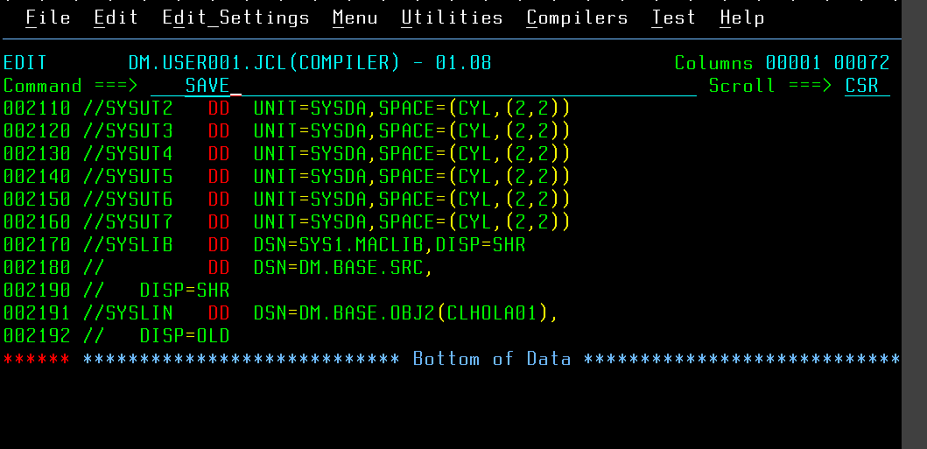
Entra nueva librería JCL : Guardar
Comando para guardar

Slide 25
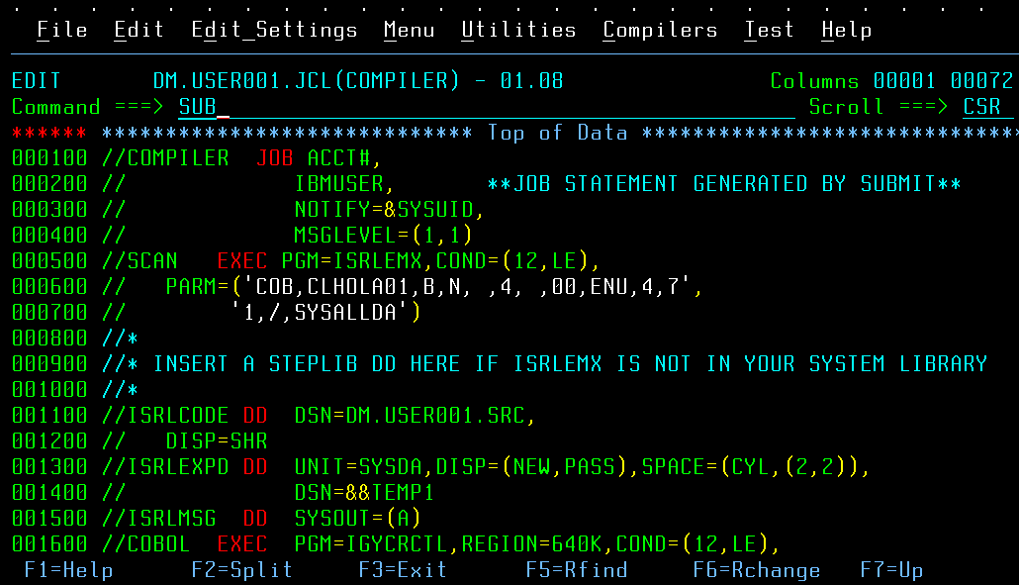
Entra nueva librería JCL : Ejecutar JOB
Comando para submitir

Slide 26
SPOOL
Ver salida de ejecución de JOB

Slide 27
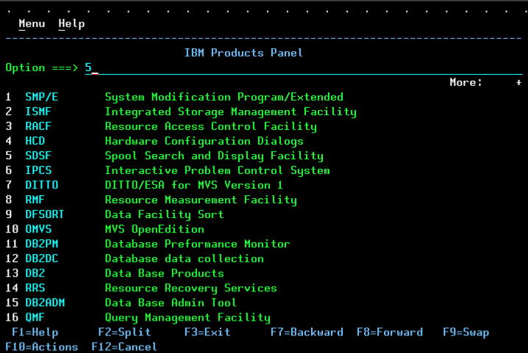
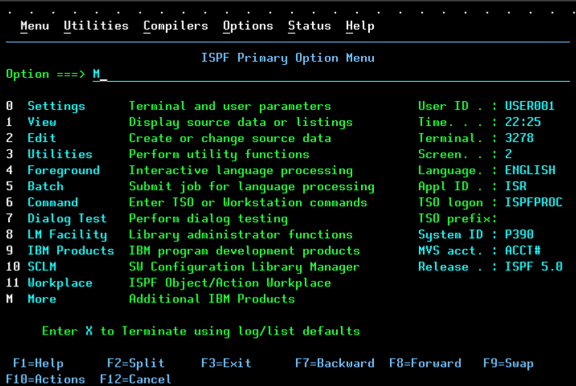
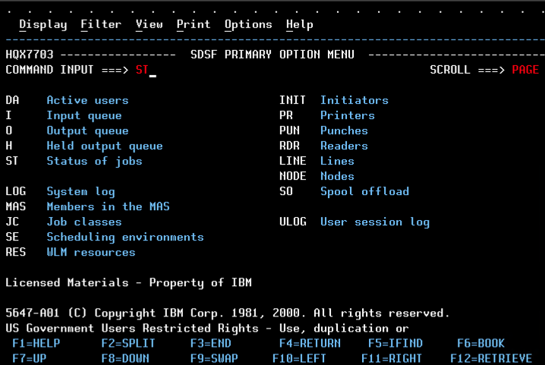
SPOOL
M More : Additional IBM Products 5 SDSF : Spool Search and Display Facility ST : Status of jobs

Slide 28
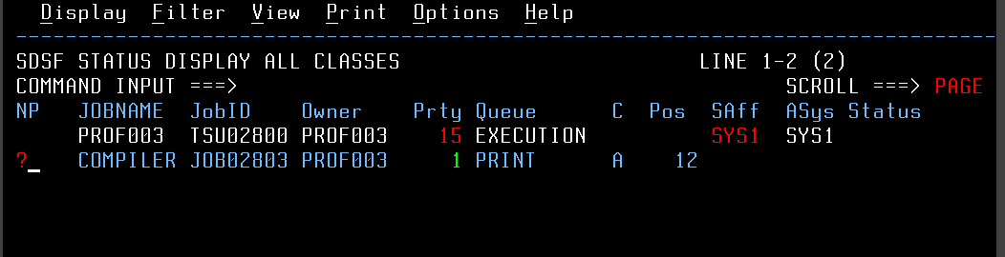
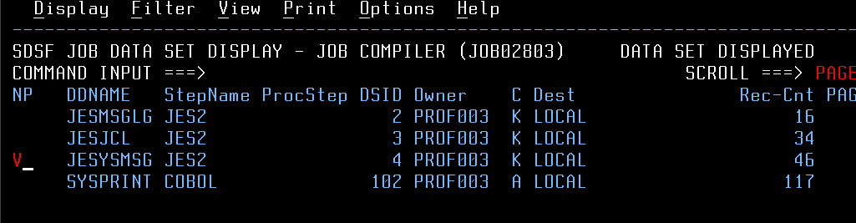
Sub JCL : Ver ejecución de JOB – Resultado de compilación
Comando para ver detalle de ejecución
Comando para ver estado de compilación

Slide 29
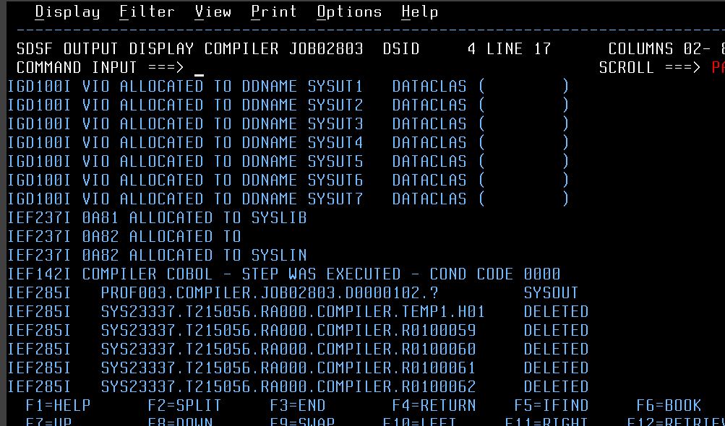
Sub JCL : return 0000 -> OK
Return de paso de compilación

Slide 30
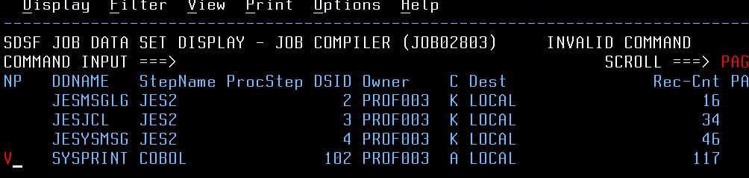
Sub JCL : Ver ejecución de JOB – detalle de compilación
Comando para ver detalle de ejecución
Comando para ver detalle de compilación

Slide 31
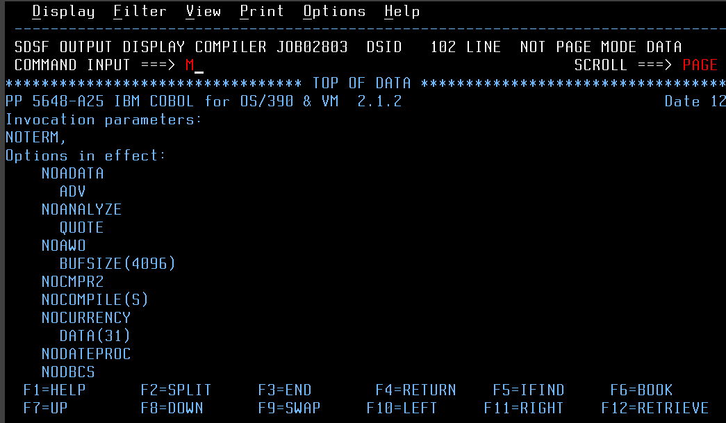
Sub JCL : Detalle de compilación
Para ir al final de la pagina
M + F8

Slide 32
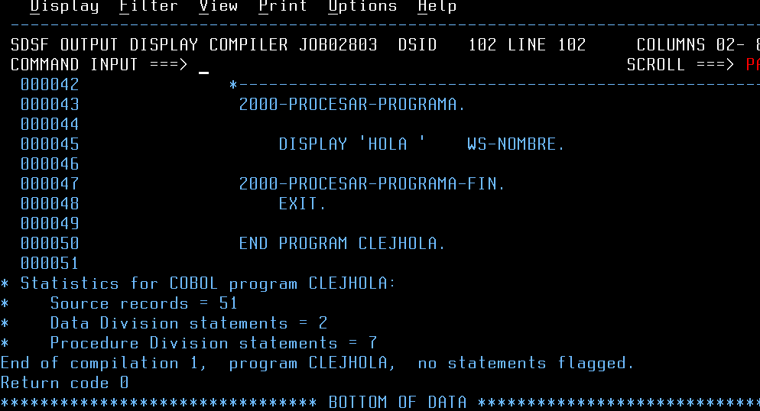
Sub JCL : Detalle de compilación
Compilación OK

Slide 33
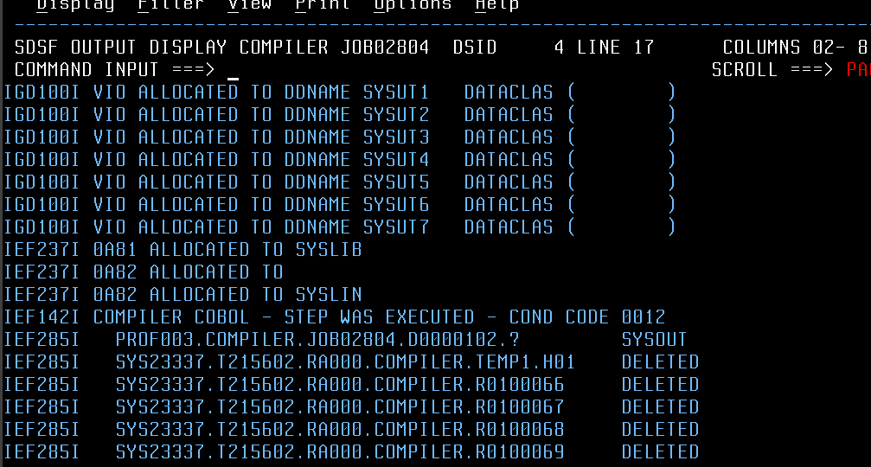
Compilacion NO OK
Codigo de retormo

Slide 34
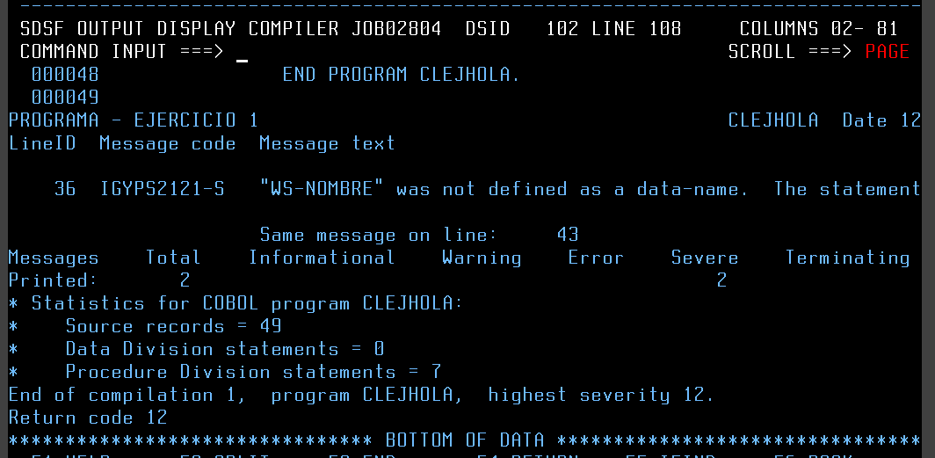
Compilacion NO OK
Detalle de error
Cantidad de error
Return

Slide 35

Comunicación
Foro de consultas TEC: https://campus.soysilvertech.org
Mails de consulta TEC: consultasCOBOL@soysilvertech.org

